Slide 1
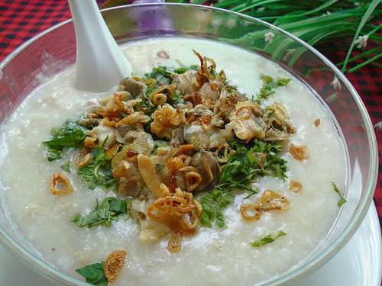

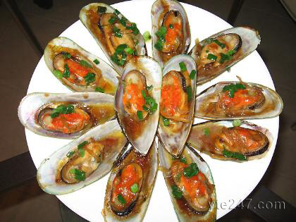
Chương IV: NGÀNH THÂN MỀM
Bài 18: TRAI SÔNG

Slide 2
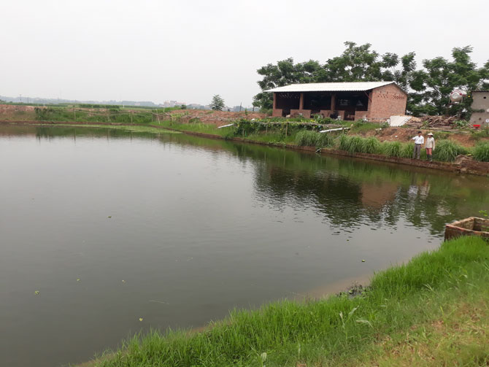
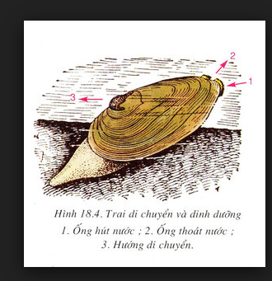
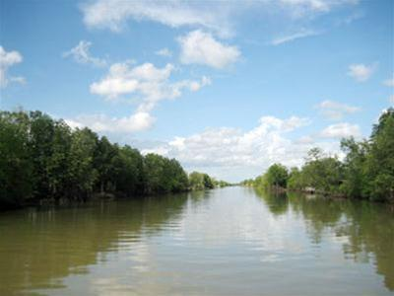
Nơi sống của trai sông
Ở đáy ao hồ, sông ngòi; bò và ẩn nửa mình trong bùn cát.

Slide 3
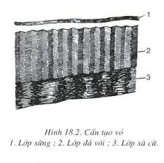
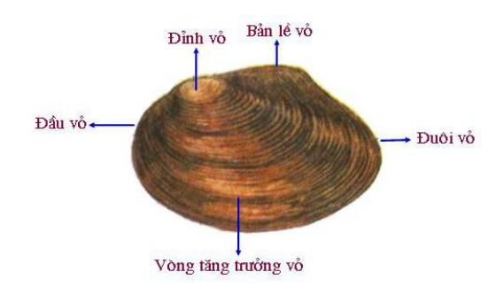


I - Cấu tạo và di chuyển
1. Vỏ trai
Vòng tăng trưởng có ý nghĩa gì?
- Hai mảnh vỏ trai gắn với nhau nhờ bộ phận nào?
- Nhờ đâu mà trai sông có thể đóng mở vỏ?
- Vỏ trai gồm mấy lớp?
- Mài mặt ngoài vỏ trai thấy có mùi khét, vì sao?
- Vỏ trai có vai trò gì? Vì sao trai chết lại mở vỏ?

Slide 4
I - Cấu tạo và di chuyển
1. Vỏ trai
- Gồm 2 mảnh gắn với nhau nhờ bản lề ở phía lưng.
- Có 3 lớp: Lớp sừng, lớp đá vôi, lớp xà cừ.
- Có các vòng tăng trưởng ở phía ngoài vỏ

Slide 5
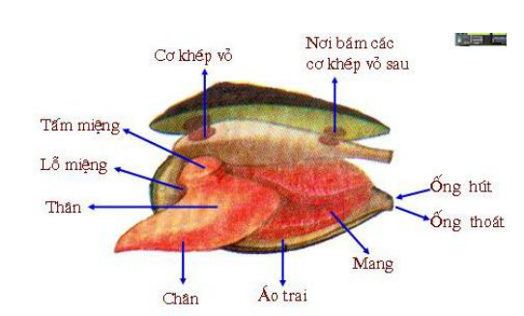
I - Cấu tạo và di chuyển
2. Cơ thể trai
Cơ thể trai có cấu tạo như thế nào?

Slide 6

I - Cấu tạo và di chuyển
2. Cơ thể trai
Gồm: thân, chân, lỗ miệng và tấm miệng.
- Dưới vỏ là áo trai. Mặt ngoài tiết ra vỏ đá vôi, mặt trong áo tạo thành khoang áo- là môi trường hoạt động dinh dưỡng của trai.
- 2 tấm mang ở mỗi bên để hô hấp
- Ở trung tâm cơ thể phía trong là thân trai và phía ngoài là chân trai.

Slide 7
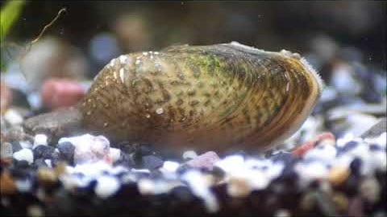

3. Di chuyển
Trai sông di chuyển như thế nào?

Slide 8
3. Di chuyển
Chân trai thò ra theo hướng nào thì trai di chuyển theo hướng đó.
Chân trai dạng lưỡi rìu thò ra rồi thụt vào kết hợp đóng mở vỏ trai giúp trai di chuyển chậm chạp trong bùn (20-30cm/giờ)

Slide 9
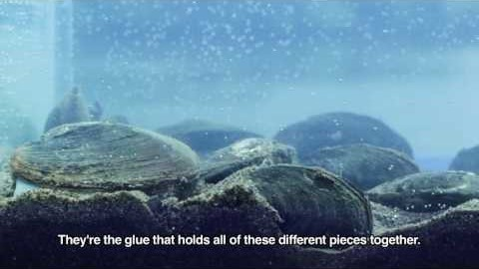

II – Dinh dưỡng
Trai sông kiểu dinh dưỡng như thế nào?
Nó có ý nghĩa gì với môi trường nước?

Slide 10
II – Dinh dưỡng
- Thức ăn là vụn hữu cơ, ĐVNS.
- Dinh dưỡng kiểu thụ động: trai hút nước qua ống hút để vào khoang áo → qua mang → miệng nhờ sự rung động của các lông trên tấm miệng. Qua mang oxi được tiếp nhận, đến miệng thức ăn được giữ lại.

Slide 11
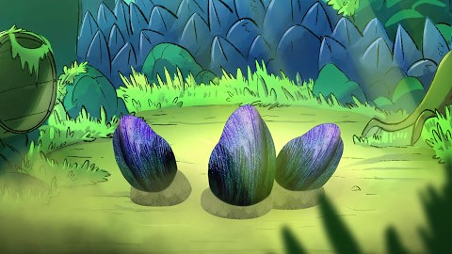
III – Sinh sản

Slide 12
III – Sinh sản
Hoạt động nhóm, vẽ sơ đồ vòng đời của trai sông jamboarb

Slide 13
III – Sinh sản
Trai đực
Tinh trùng
Trứng đã thụ tinh
Trai sông
Trai cái
Trứng
Ấu trùng bám vào da cá
Ấu trùng ở trong mang mẹ
Trai con
Ý nghĩa?
Ý nghĩa?
Nhiều ao đào thả cá, trai không thả mà tự nhiên có, tại sao?

Slide 14
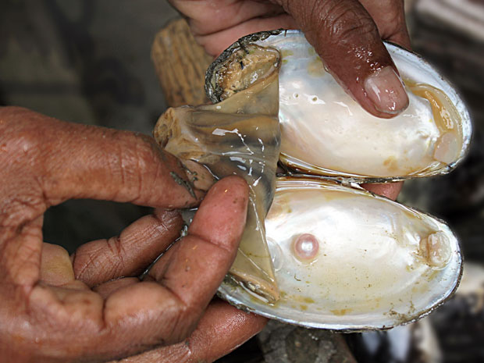

EM CÓ BIẾT?
- Trai có thể hút lọc được khoảng 40 lít nước trong một ngày đêm.
- Xà cừ do lớp ngoài của áo trai tiết ra tạo thành. Nếu đúng chỗ vỏ đang hình thành có hạt cát rơi vào, dần dần các lớp xà cừ mỏng tạo thành sẽ bọc quanh hạt cát để tạo nên ngọc trai

